Slide 1
IT基础设施虚拟化集成方案建议书
2015-03
报告人：刘通

Slide 2
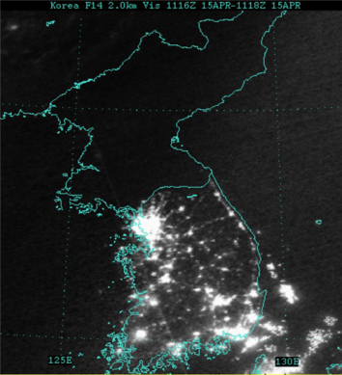
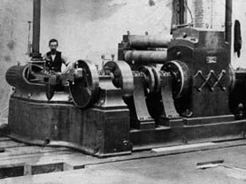
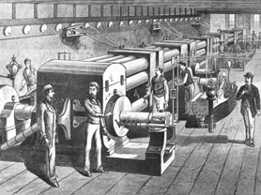
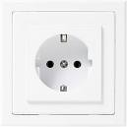
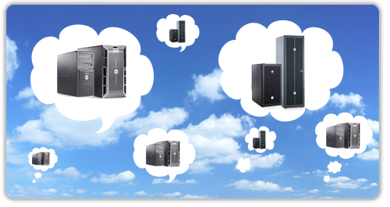
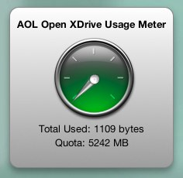
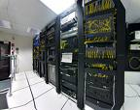
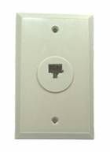
IT基础设施虚拟化和云计算的理想
1879, The dynamo
1882, Central power station
虚拟化及云计算所倡导的是一种新的基于网络的IT服务的供给、消费、交付模式！
Corporate DC
IDC

Slide 3
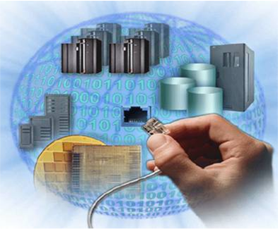
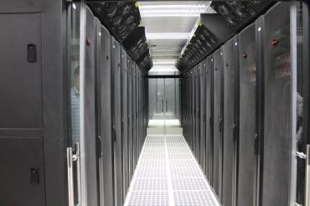
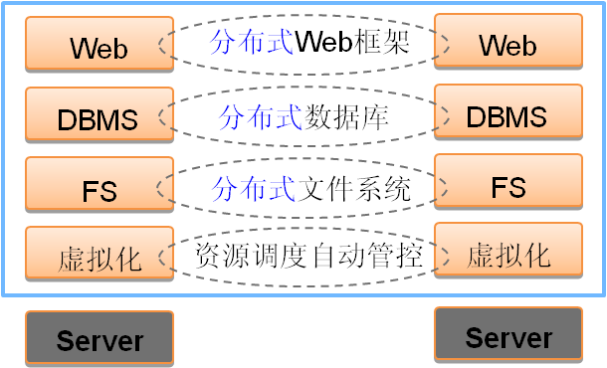
IT基础设施虚拟化和云计算的理想
青云
商业视角
信息电厂
按需获取
阿里云
……
应用视角
行业应用
电信云
技术视角
分布式计算和
分布式存储
产品方案
云平台
数据中心
云计算 = 云平台 + 云应用
Page 3

Slide 4
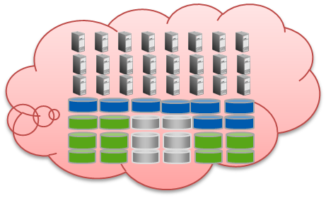
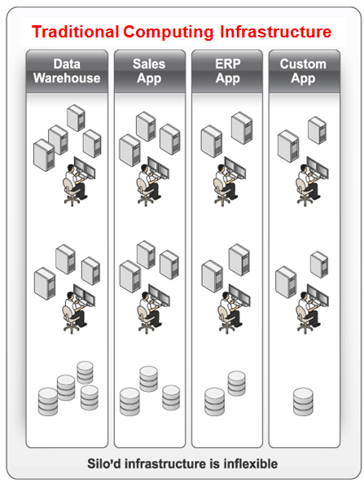
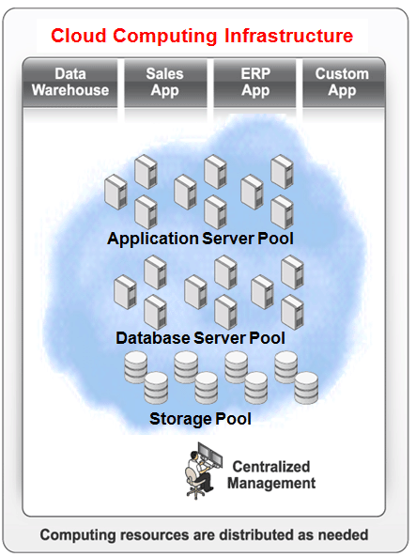
传统IT与虚拟化/云计算模式
传统IT模式
虚拟化/云计算模式
烟囱式的系统建设，IT成本居高不下（硬件/能耗/管理）
按峰值规模建设，资源平均利用率低
缺乏弹性的系统设计，应对业务突发情况差
建设周期漫长，无法快速提供与部署
业务需求的快速增长，设备更替快，不利投资保护
集中资源池的共享
虚拟化、分时交付
动态调配、弹性伸缩
自动化、自服务
下一代云数据中心
资源虚拟化
交付快速化
管理自动化
服务可视化
低成本、标准化硬件
Notes:
4

Slide 5
传统IT与虚拟化/云计算模式
评测指标
传统IT
虚拟化/云计算
服务器/存储 使用率 | 5-15%
自服务门户 | 无
测试环境提供 | 数周
变更管理 | 数天
发布管理 | 数周
计费模式 | 固定 成本模型
新服务投资回报 | 70% 无价值的IT运维
60-80% （服务器整合比 8-10:1）
提供
数分钟
数秒钟
数分钟
阶梯计价 按需收费
降低40%-60%运营成本 降低30%-50% TCO
Notes:
5

Slide 6
虚拟化平台的优良特性
自动资源保证
+
增加可用性
+
容量按需分配
动态负载均衡
持续负载优化
自动化
支持所有应用
不中断扩展
弹性，重新配置
X

Slide 7
虚拟化平台的优良特性
信息技术安全
数据安全
提供多重实时数据副本，保证在X86体系下数据的灾难恢复；
基于块设备级别的备份和恢复技术，极大提升业务数据的备份和恢复速度
应用安全
利用vMotion迁移技术，减少计划内迁移和计划外故障恢复的停机时间
通过资源回收站功能，在资源被误删除的情况下可以找回
业务安全
利用Load Balance负载均衡技术，将业务负载到不同应用后端，最大限度保证业务可用性
网络安全
利用软件定义网络（SDN）技术构建二层完全隔离的网络
利用防火墙技术和SSH密钥登录技术防护非授权访问与攻击
利用IPSEC隧道技术和OPEN VPN技术构建安全的跨地域网络

Slide 8
虚拟化平台的优良特性
商业信息安全
子账户功能，保证企业内部不同账户之间的资源隔离与共享
账户锁功能，提供针对当前用资源的“锁定”或“解锁”设置，确保用户资源更安全
操作日志功能，用于企业审核操作记录
全年用户数据的可靠性99.99%
虚拟化云平台服务的可用性99.97%
全程加密的WEB UI和API，保证用户与云端交互的安全性
数据存储的加密可以通过应用层面实现，例如Windows的EFS、BitLocker等软件
Notes:
帐户锁是针对当前登录帐户的二级密码保护，新建帐户锁时可以创建一个密码（不可与登录青云账号密码相同），创建完之后可以选择“锁定”或“解锁”账户锁，“锁定”状态下所有资源都是只读的，不可创建和修改（可以同时锁定控制台端和API端，或者其中之一），如果要“解锁”就需要输入新建账户锁时的密码，简单说是为了加强青云账号的安全性，以保护用户资源。
数据可靠性的计算周期是按照12个月作为周期的。
用户业务可用性99.97%更改为云平台服务可用性99.97%
对于数据加密的需求，目前在云平台服务层面不提供该项功能。但用户可自行在应用层面实现，例如Windows的EFS、BitLocker等软件。

Slide 9
虚拟化集成项目的投资决策方案
以10台服务器的IDC机房为例，项目投入为27万，以下是5年的ROI计算 |  |  | 按1：8～10整合比例作为参照标准 |  |  |  |  | 节省成本
成本科目（人民币计算） |  | 传统数据机房 |  |  | 虚拟化云计算数据中心（青云）
 |  | 数量 | 单价 | 总价 | 数量 | 单价（每月） | 总价（5年） | 可节约
硬件成本 | 服务器 | 10 | 2万 | 20万 | 10(虚拟机4核、8G内存） | 605 | 36300 | 16.37万
 | HBA卡 | 20 | 0.2万 | 4万 |  |  |  | 4万
 | 存储 | 1 | 20万 | 20万 | 5TB | 2304 | 138240 | 6.18万
 | 光纤交换设备 | 1 | 10万 | 10万 |  |  |  | 10万
 | ISDN/DDN专线 | 4M/s |  | 2.5万 | 4M/s |  | 2.5万 | 0
软件成本 | 高可用软件 | 2 | 3万 | 6万 |  |  |  | 6万
 | OS软件 | 10 | 0.5万 | 5万 |  |  |  | 5万
 | 零售软件 | 1 |  | 50万 | 1 |  | 50万 | 0
 | 系统管理软件 | 1 | 0 | 0 | 1 | 0 | 0 | 0
电力成本 |  | 10 | 1.5万 | 15万 |  |  |  | 15万
人力成本 | 以1个人支持10台服务器及门店 | 1 | 6万 | 30万 | 0.5 | 5000 | 15万 | 15万
 | 虚拟化集成项目实施人力成本 |  |  |  |  |  | 10万 | -10万
TCO节省% | 41.6% |  | 五年总成本 | 162.5万 |  |  | 95万 | 67.55万
Notes:
系统管理软件包括防病毒服务、备份重删软件、NTP软件、Linux/Windows补丁服务、NTP时间同步服务、系统日志服务、系统和网络监控管理软件等

Slide 10
虚拟化集成项目的投资决策方案
以100台服务器的IDC机房为例，项目投入为215万，以下是5年的ROI计算 |  |  | 按1：8～10整合比例作为参照标准 |  |  |  |  | 节省成本
成本科目（人民币计算） |  | 传统数据机房 |  |  | 虚拟化云计算数据中心（青云）
 |  | 数量 | 单价 | 总价 | 数量 | 单价（每月） | 总价（5年） | 可节约
硬件成本 | 服务器 | 100 | 2万 | 200万 | 100(虚拟机4核、8G内存） | 605 | 36.3万 | 163.7万
 | HBA卡 | 200 | 0.2万 | 40万 |  |  |  | 40万
 | 存储 | 10 | 20万 | 200万 | 50TB | 23040 | 138.24万 | 61.76万
 | 光纤交换设备 | 1 | 10万 | 10万 |  |  |  | 10万
 | ISDN/DDN专线 | 10M/s |  | 3万 | 10M/s |  | 3万 | 0
软件成本 | 高可用软件 | 2 | 3万 | 6万 |  |  |  | 6万
 | OS软件 | 100 | 0.5万 | 50万 |  |  |  | 50万
 | 零售软件 | 1 |  | 50万 | 1 |  | 50万 | 0
 | 系统管理软件 | 1 | 0 | 0 | 1 | 0 | 0 | 0
电力成本 |  | 100 | 1.5万 | 150万 |  |  |  | 150万
人力成本 | 以1个人支持10台服务器及门店 | 10 | 6万 | 300万 | 5 | 5000 | 150万 | 150万
 | 虚拟化集成项目实施人力成本 |  |  |  |  |  | 40万 | -40万
TCO节省% | 58.6% |  | 五年总成本 | 1009万 |  |  | 418万 | 591万
Notes:
系统管理软件包括防病毒服务、备份重删软件、NTP软件、Linux/Windows补丁服务、NTP时间同步服务、系统日志服务、系统和网络监控管理软件等

Slide 11
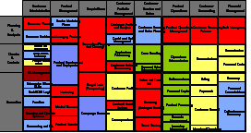
迁移到虚拟化环境的应用选择原则
选择应用的原则如下：
业务量在全年销售周期波动比较大的应用
系统可用性要求非常高的应用，比如全年需要达到99.99%
交付周期要求非常短的应用
有按使用量多少计费的应用
场景选择
选择可行的应用迁移到云平台上
集团 | 业务单元1 | 业务单元2 | 业务单元3 | 业务单元4
主数据系统
百货系统
超市系统
供应链系统
电商系统
CRM系统
数据分析系统
架构视角
虚拟化及云计算平台（搭建动态的IT基础架构）
Notes:
IBM Global Business Services
©Copyright IBM Corporation 2007
11

Slide 12
虚拟化集成项目的计划
项目阶段 | 任务步骤 | 周1 | 周2 | 周3 | 周4 | 周5 | 周6 | 周7 | 周8 | 周9 | 周10
客户需求分析 | 1 – 收集当前IT环境信息
 | 2 – 撰写需求规格说明书
 | 3 – 需求确认
方案架构设计 | 4–撰写虚拟化集成设计方案
 | 5–集成方案的架构评审
集成实施 | 6–虚拟化系统安装配置和调试检测
 | 7–应用迁移和调试
 | 8–数据迁移和验证
上线验收 | 9-员工操作培训
 | 10-虚拟化集成项目验收
- 执行里程碑
Notes:
IBM Global Business Services
©Copyright IBM Corporation 2007
12

Slide 13
谢谢！
财富根基 融通四海
eFuture,The pedestal of fortune

